Slide 1
Java Initiation
Thomas ALDAITZ
07/05/2019

Slide 2
Objectifs du cours
Apprendre la syntaxe du langage
Pouvoir réaliser des applications et des
applets en Java
Savoir choisir les technologies adaptées et
mettre en place des interfaces efficaces

Slide 3
Plan
Présentation
Syntaxe du langage
Spécification de la plateforme Java
Programmation Orientée Objet
Déclaration d'attributs et de méthodes
Agrégation et Encapsulation
Héritage et Polymorphisme
Exceptions
Classes essentielles
Collections
Entrées/Sorties
Applets

Slide 4
Présentation
DAWAN

Slide 5
Historique
Concepteur : James Grosling
Première version : OAK
Nouvelle version de Java avec Bill Joy
Naissance de Java avec l'évolution du Web
1994 : Intégration des applets
Intégration à Netscape
2006 : Java open source

Slide 6
Caractéristiques
Simple, familier et orienté objet
Distribué
Interprété
Robuste et sûr
Portable et indépendant des plates-formes
Dynamique et multithread

Slide 7
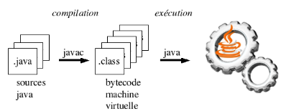
Développement Java
Ecrire un programme Java ne nécessite pas d’outils sophistiqués :
- Un éditeur de texte tel notepad suffit.
- Et un JDK (Java Development Kit).
(http://java.sun.com/javase/downloads/index.jsp)

Slide 8
Kit de développement Java
Ce kit de développement comprend de nombreux outils :
- le compilateur : javac
- l’interpréteur d’application : java
- l’interpréteur d’applet : appletviewer
- le débogueur : jdb
- le générateur de documentation : javadoc
etc.

Slide 9






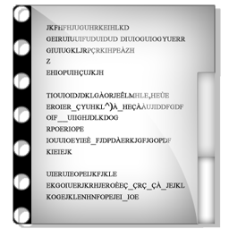


Packages Java (API)
java.lang : classes fondamentales
java.io : Entrées/sorties, gestion des flux, sérialization...
java.util : Collections framework
java.awt : Abstract Windowing Toolkit (IHM).
java.security : framework de Securité
java.net : Applications Réseau
javax.swing : Composants Graphiques
java.text : Textes, dates, nombres et messages
java.sql : Accès aux données stockées dans des SD
java.applet : Création d'Applets et communications

Slide 10
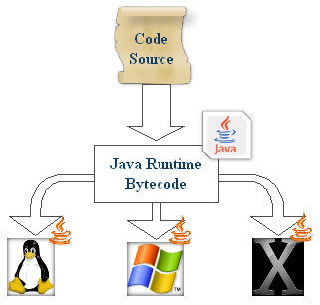
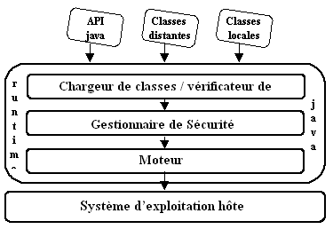
Java Virtual Machine

Slide 11
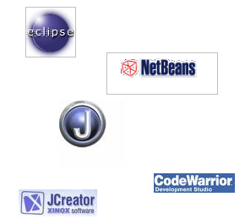
Environnements de développement
Hormis l’outil de base de développement (JDK), il existe des environnements de développement intégrés (IDE) :
- ECLIPSE (Eclipse.org)
- NetBeans (NetBeans.org)
- Visual J++ (Microsoft)
- JBuilder (Borland/Inprise)
- Visual Café (WebGain)
- CodeWarrior (Metrowerks)
- JCreator (Xinox Software)
- Jdeveloper (Oracle)

Slide 12
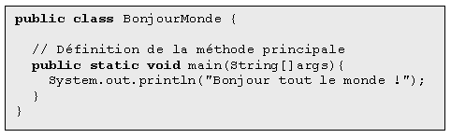
Première Application Java
Installation d'un JDK
Paramétrages des variables d'environnement
Installation d'Eclipse (Eclipse.org)
Ecriture et exécution d'un premier programme en Java :
Minuscules / majuscules différentiées
Espaces / CR / LF / Tabulations sans conséquences

